Slide 1

一致性算法
讲师：李傲（魔王）

Slide 2
一致性模型
弱一致性模型：也叫最终一致性：
DNS算法；
Gossip算法；
弱一致性模型：也叫最终一致性：
同步
paxos
raft
zab

Slide 3
paxos

Slide 4
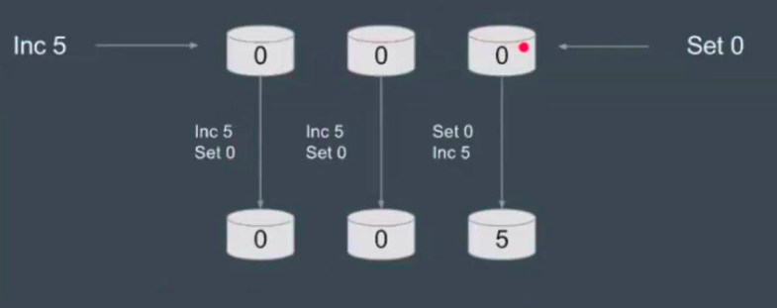
paxos
在并发条件下，多数派原则有bug

Slide 5
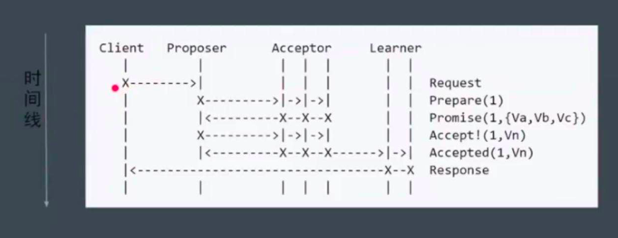
basic paxos

Slide 6

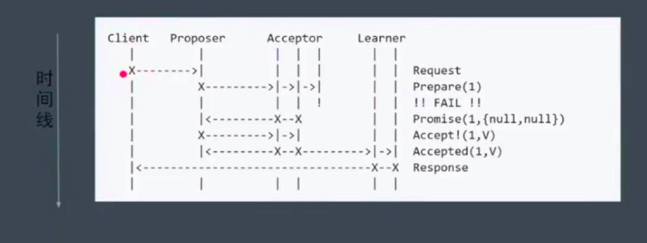
basic paxos

Slide 7

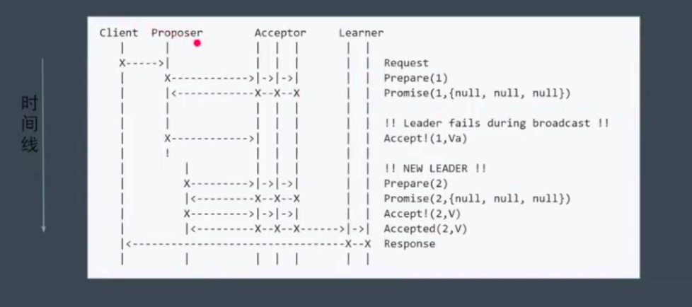
basic paxos

Slide 8

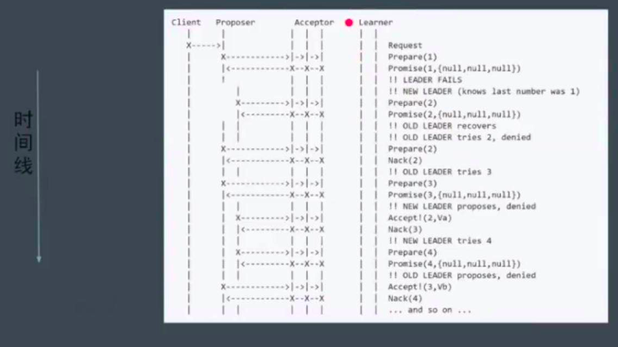
basic paxos

Slide 9
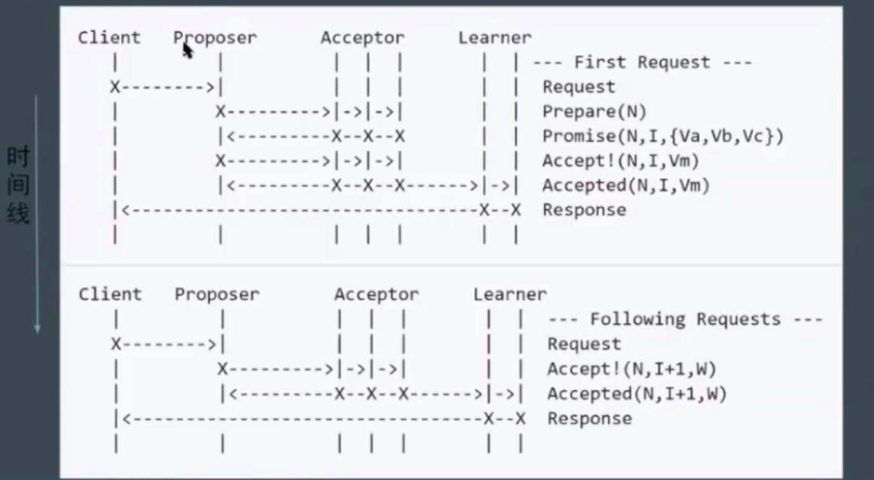
multi paxos

Slide 10

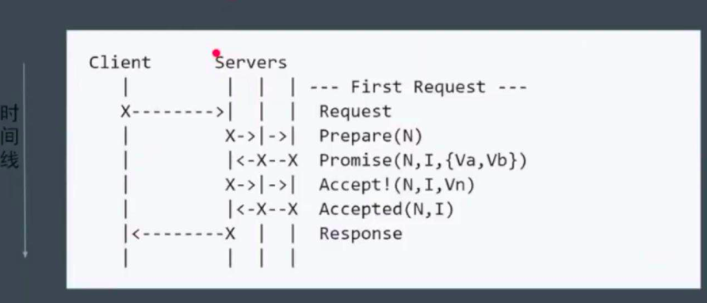
multi paxos

Slide 11
raft&zab

Slide 12
raft
划分为三个子问题：
选主
复制日志
脑裂问题
重新定义角色
主
从
主候选人

Slide 13
raft
动画演示：
http://thesecretlivesofdata.com/raft/
场景测试：
https://raft.github.io/
可惜国内都给禁了
我下载到了本地thesecretlivesofdata-gh-pages.zip

Slide 14
zab
与raft不同，raft主发起心跳，而zab是从发起心跳，其他基本差不多

Slide 15


